Slide 1
第11章 线性时不变系统的多项式矩阵描述
11.1 多项式矩阵描述
☑ 多项式矩阵描述的形式
☑ PMD和其他描述的关系
☑ 不可简约PMD
11.2 多项式矩阵描述的状态空间实现
11.3 多项式矩阵描述的互质性和状态空间描述的能控性和能观测性
11.4 传输零点和解耦零点
☑ PMD的极点
☑ PMD的传输零点
☑ PMD的解耦零点

Slide 2
本章主要内容
11.5 系统矩阵
☑ 系统矩阵的概念
☑ 增广系统矩阵
11.6 严格系统等价
☑ 严格系统等价的定义
☑ 严格系统等价变换的性质

Slide 3

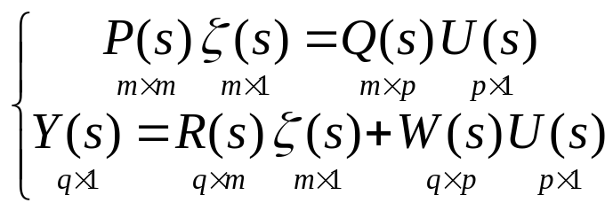

11.1 多项式矩阵描述（PMD）
PMD(polynomial matrix descriptions)是对线性时不变系统引入的具有更广普遍性的一类描述。
一、PMD定义
设一系统输入u为p维，输出y为q维，描述内部状态的向量 为m维。
为系统的PMD。
W阵反映输入-输出直接关系，若G(s)为严真，则W(s)=0。

Slide 4
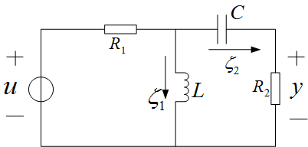
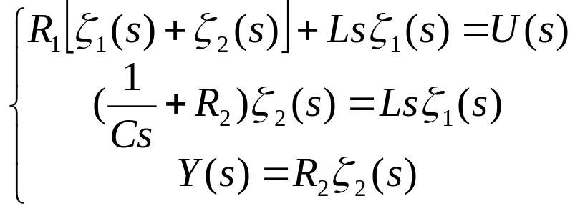
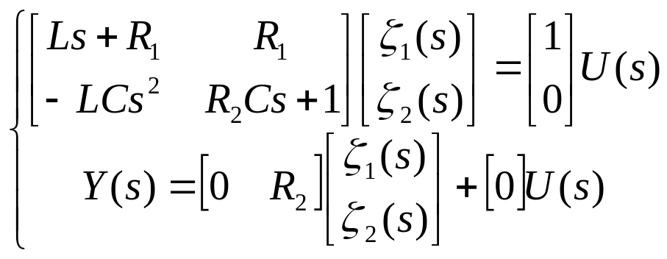
11.1 多项式矩阵描述（PMD）
例：

Slide 5



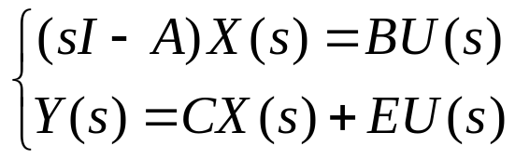


11.1 多项式矩阵描述（PMD）
二、假设
为非奇异， 存在。
现实世界中极大多数满足假设。
三、PMD和其他描述的关系
1、与传递函数矩阵的关系
2、与状态空间描述的关系
假定 ，求拉氏变换
3、与右MFD的关系

Slide 6



11.1 多项式矩阵描述（PMD）
3、与左MFD的关系
四、不可简约PMD
1、定义
如果PMD满足 左互质， 右互质，
则 为不可简约PMD。
如果PMD为可简约，则 非左互质或（且）
非右互质。
2、由可简约PMD导出不可简约PMD

Slide 7






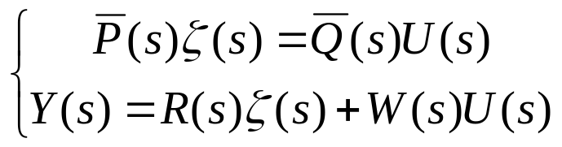




11.1 多项式矩阵描述（PMD）
（1）假定 右互质， 非左互质
由
左乘
右互质，其最大右公因子为单模阵，
为 中“约去” 导出的结果，故 仍为右互质。

Slide 8



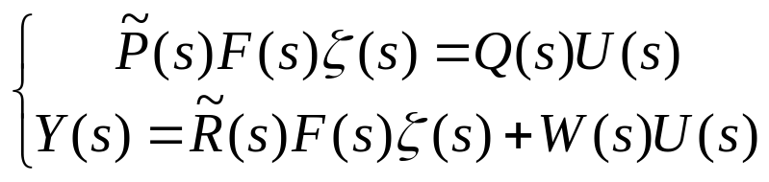

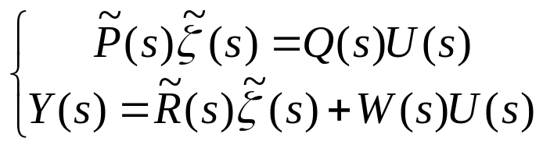
11.1 多项式矩阵描述（PMD）
（2）假定 非右互质， 左互质
令
不可简约PMD

Slide 9

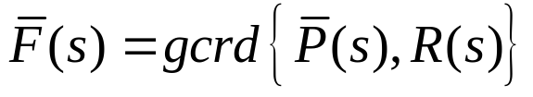



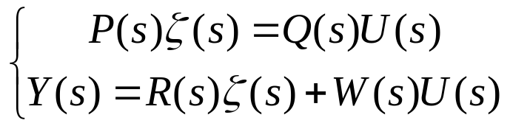
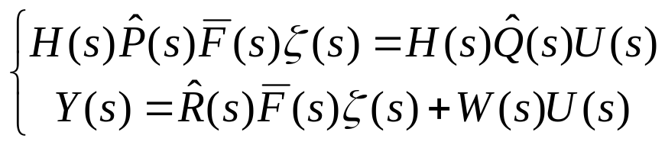

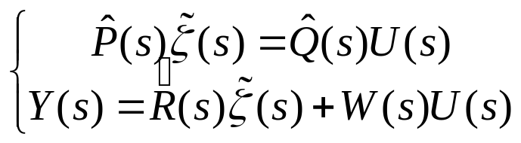
11.1 多项式矩阵描述（PMD）
（3）假定 非右互质， 非左互质
由
令
不可简约PMD

Slide 10
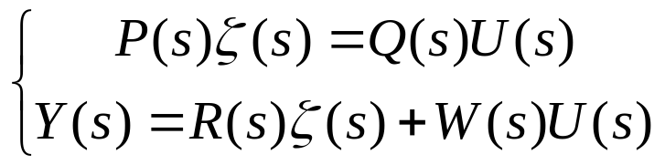
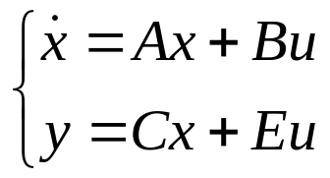






11.2 PMD的状态空间实现
一、PMD实现的定义
如果
成立
称状态空间描述为PMD的一个实现。
具有强不惟一性，即实现结果不惟一，实现维数也不惟一。
二、PMD实现的算法
给定 ，求 ，观测器形实现。
1、给定PMD，判断内核 ， 是否为行既约。
（1）若 行既约，令 ， 。

Slide 11





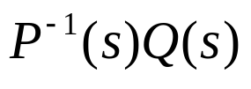




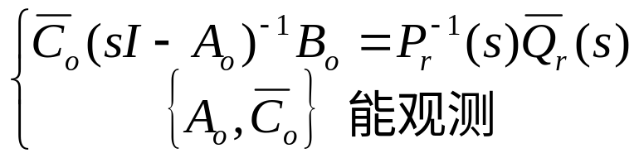

11.2 PMD的状态空间实现
（2）若 非行既约，找出单模阵 ，使
为行既约。
和 具有等同实现。
2、找出 的观测器形实现
为严真部分， 为多项式矩阵。
3、对严真左MFD ，寻找观测器形实现

Slide 12
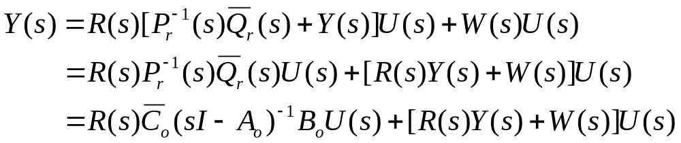

11.2 PMD的状态空间实现
4、对整个PMD
不一定严真，
为实现

Slide 13
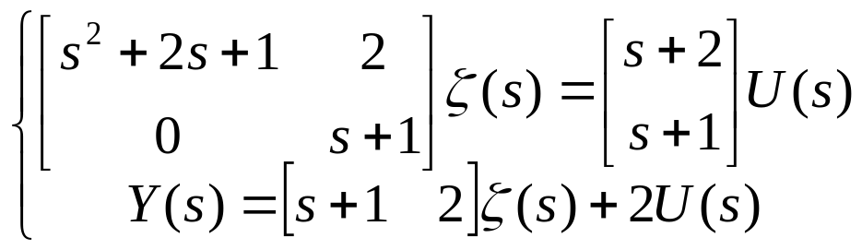
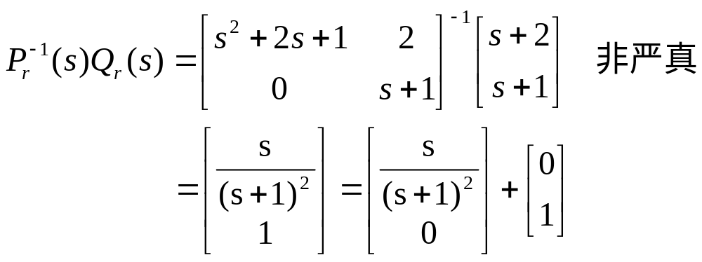
11.2 PMD的状态空间实现
例：
解：
为行既约，令 ， 。
（1）
（2）找出 的观测器形实现

Slide 14
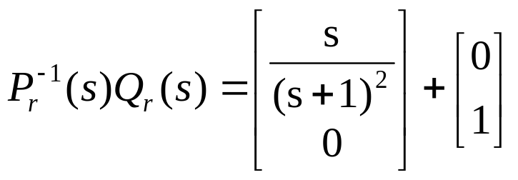
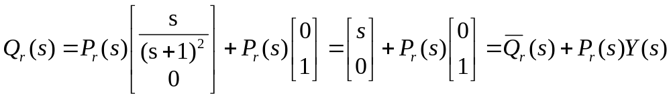
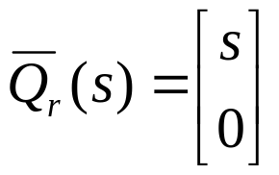
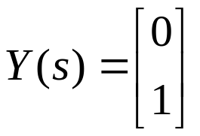
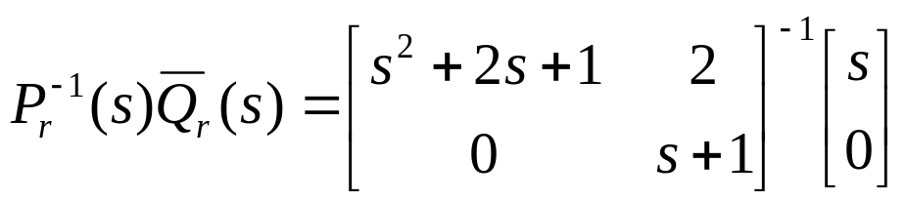
11.2 PMD的状态空间实现
（3）对严真 ，寻找
观测器形实现

Slide 15




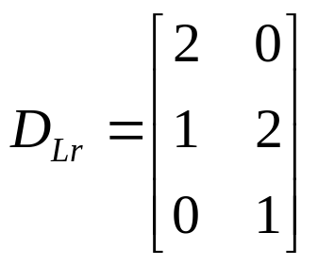
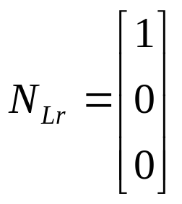
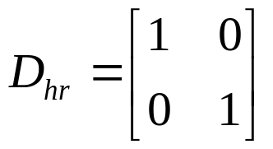
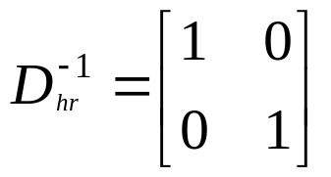
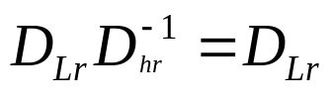
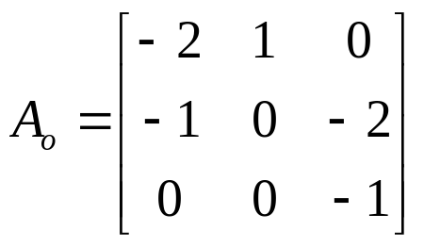
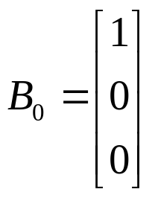
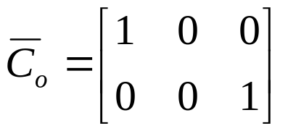
11.2 PMD的状态空间实现
（3）对严真 ，寻找
观测器形实现

Slide 16
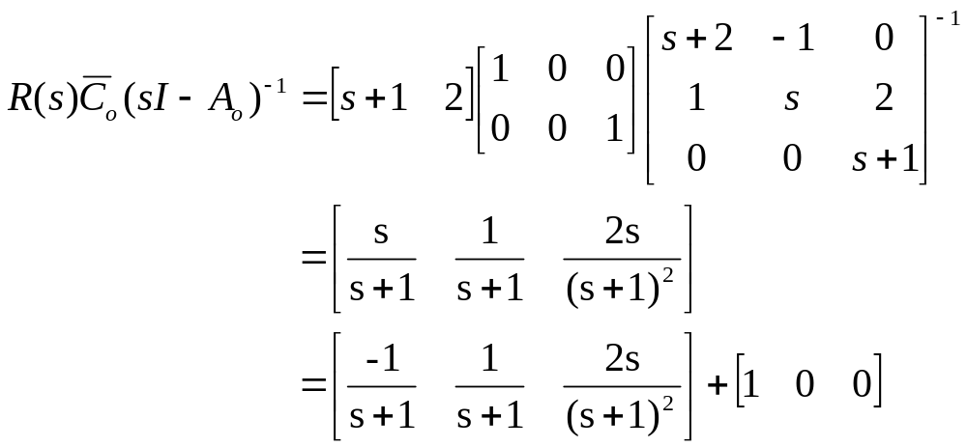
11.2 PMD的状态空间实现
（4）对整个PMD

Slide 17
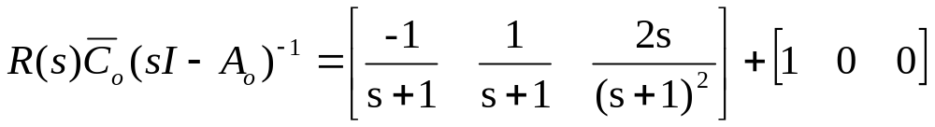
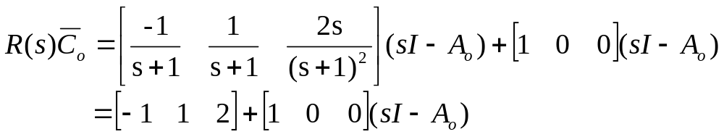


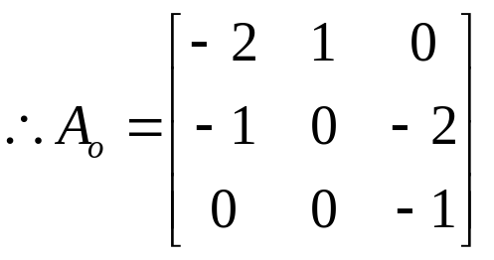
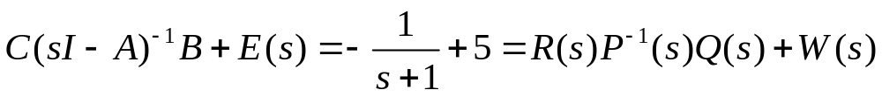
11.2 PMD的状态空间实现
验算：

Slide 18

11.2 PMD的状态空间实现
三、PMD的最小实现
给定PMD 当且仅当PMD为不可
简约，其对应的维数为n的实现为最小实现。

Slide 19

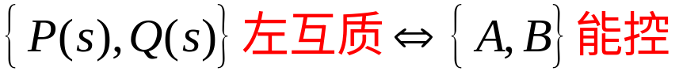
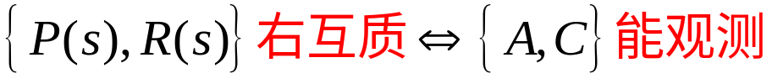



11.3 PMD的互质性和状态空间描述的能控性和能观测性
给定PMD ，状态空间描述
结论：
证明：整体思路
PBH判据
（1） 行既约性判断
是行既约，令
非行既约，
行既约

Slide 20








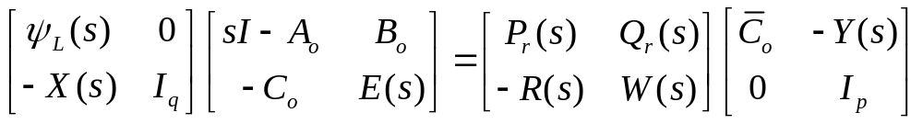
11.3 PMD的互质性和状态空间描述的能控性和能观测性
不妨假设 观测器形实现
考虑到 的任意性
┅┅ ①
┅┅ ②
┅┅ ③
┅┅ ④

Slide 21
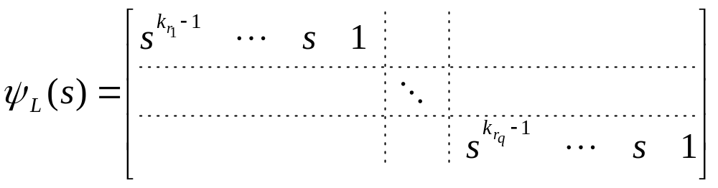

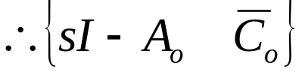
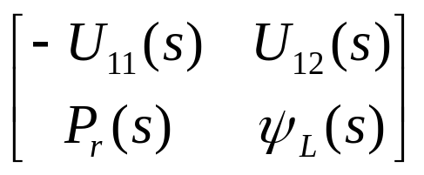


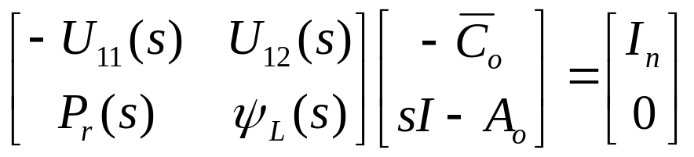
11.3 PMD的互质性和状态空间描述的能控性和能观测性
行满秩
左互质
为观测器形实现
右互质
存在多项式矩阵 和 ，使
为单模阵，且成立

Slide 22
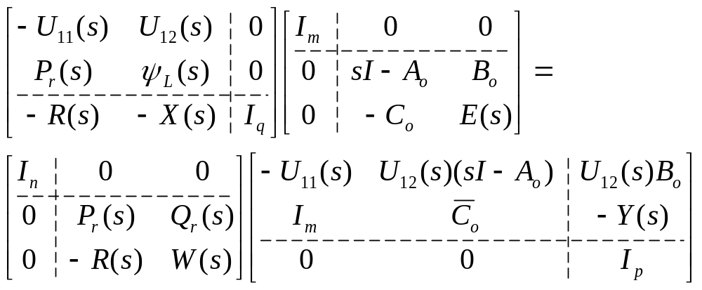
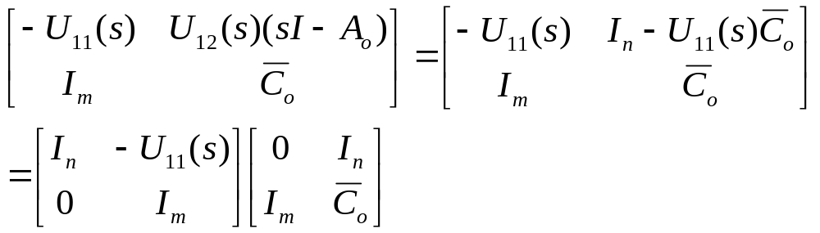
11.3 PMD的互质性和状态空间描述的能控性和能观测性
单模阵
单模阵
由
单模阵

Slide 23
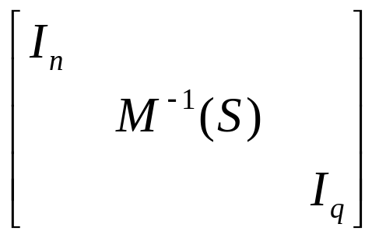
11.3 PMD的互质性和状态空间描述的能控性和能观测性
（2）左乘单模阵
得

Slide 24
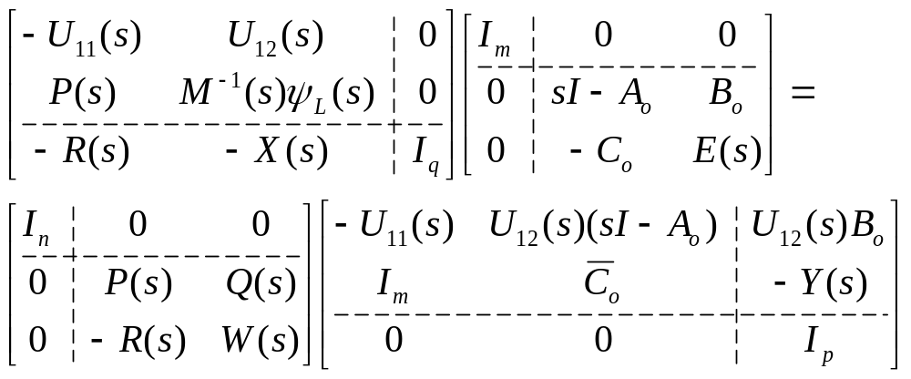
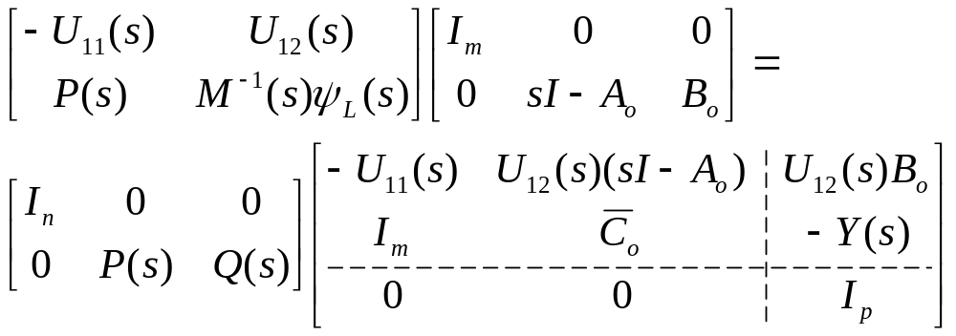
11.3 PMD的互质性和状态空间描述的能控性和能观测性
（3）取

Slide 25
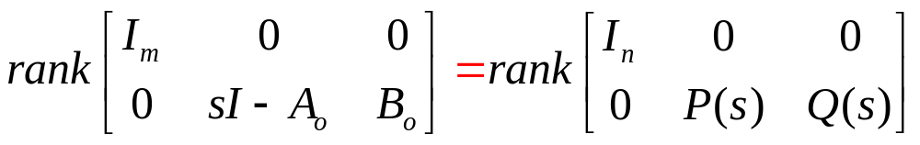
11.3 PMD的互质性和状态空间描述的能控性和能观测性
行满秩

Slide 26

11.3 PMD的互质性和状态空间描述的能控性和能观测性
取

Slide 27


11.3 PMD的互质性和状态空间描述的能控性和能观测性
列满秩

Slide 28







11.4 传输零点和解耦零点
PMD的极点零点分析，将有助于更深刻地揭示极点零点与系统结构特性之间的关系。
一、PMD的极点
给定MFD ，其传递函数矩阵
定义：PMD的极点=G(s)的极点
表 为PMD的最小实现
PMD的极点= 的根
为不可简约
PMD的极点= 的根
为不可简约
PMD的极点= 的根

Slide 29



11.4 传输零点和解耦零点
PMD 为不可简约
PMD的极点= 的根或使P(s)降秩的s值。
二、PMD的传输零点
PMD的传输零点定义为G(s)的零点。传输零点一是强调区别于解耦零点，二是突出其内部含义。
表 为PMD的最小实现
PMD的传输零点= 使 降秩的s值
为不可简约
PMD的传输零点= 使 降秩的s值

Slide 30









11.4 传输零点和解耦零点
三、PMD的解耦零点
为可简约
的根包含同时使 降秩的s值
1、若 左互质， 非右互质
PMD的输出解耦零点= 的根=使 降秩的s值
PMD的输出解耦零点=
A的不能观测模= 的特征值
=使 降秩的s值
=使 降秩的s值
=使 降秩的s值

Slide 31









11.4 传输零点和解耦零点
2、若 非左互质， 右互质
PMD的输入解耦零点= 的根=使 降秩的s值
PMD的输入解耦零点=
A的不能控模= 的特征值
=使 降秩的s值
=使 降秩的s值
=使 降秩的s值

Slide 32
11.4 传输零点和解耦零点
3、广义极点=G(s)的极点+解耦零点
广义零点=G(s)的零点+解耦零点
当G(s)非奇异，使 降秩的s值=
PMD的传输零点+解耦零点

Slide 33



11.5 系统矩阵
系统矩阵的基本特点是以集中和简洁的形式表征系统的所有结构性质。
一、系统矩阵
1、定义
表为方程形式，有
PMD为
定义 为系统矩阵。
2、其他描述的系统矩阵
（1）状态空间描述

Slide 34




11.5 系统矩阵
（2）右MFD
（3）左MFD
3、系统矩阵的属性
（1）S(s)可以判断系统的能控性，能观测性，不可简约性。
（2）计算PMD的极点，传输零点，解耦零点。
极点=使S(s)左上方 块矩阵降秩的s值。
传输零点=使S(s) 降秩的s值。
输入解耦零点=使S(s) 前m行降秩的s值。
输出解耦零点=使S(s) 前m列降秩的s值。

Slide 35



11.5 系统矩阵
二、增广系统矩阵
1、定义
称 为 的增广系统矩阵。
2、 和 之间的关系
（1） 和 的简约性质等价。
（2）
即 和 的能控性、能观测性等价。

Slide 36
11.5 系统矩阵
（3）当 不可简约， 的极点、传输零点与 的相同。
（4）当 可简约， 的解耦零点与 的相同。
（5）等同的传递函数矩阵。

Slide 37













11.6 严格系统等价
一、定义
两个不同PMD，若 与 维数不同，通过增广矩阵使其相同。
称 严格系统等价，当且仅当存在 单模阵U(s)和V(s)，以及 和 多项式矩阵X(s)和Y(s)，使成立：
属性：
（1）若 ，则
（2）
（3）若 ， ，则

Slide 38




11.6 严格系统等价
二、性质
1、若 ，则（1） 和 具有相同的不变
多项式；（2）
证明：
（1）由
（2）

Slide 39












11.6 严格系统等价
2、对于同一个系统
若 ，则广义状态 和 之间成立关系式：
若 ，则

Slide 40







11.6 严格系统等价
4、系统的各种结构特性在严格系统等价下是不变的。
互质性，能控性，能观测性
5、两个状态空间描述代数等价的充要条件是
证明：必要性：已知代数等价，欲证严格系统等价。
充分性：已知严格系统等价，欲证代数等价。
（1）由 ，有

Slide 41







11.6 严格系统等价
（2）
不一定严真
T为常阵
令

Slide 42









11.6 严格系统等价
等式左边为严真
常数矩阵
只需证明T可逆
由
一般为非严真
已证明

Slide 43



11.6 严格系统等价
左边为有理分式矩阵，右边为多项式矩阵
T可逆
（3）由严格系统等价关系式，导出
代入

Slide 44





11.6 严格系统等价
左边为多项式矩阵，右边为有理分式矩阵
（4）由

Slide 45




11.6 严格系统等价
6、传递函数矩阵G(s)的所有不可简约MFD均为严格系统等价
证明：只限证明右不可简约MFD和左不可简约MFD之间为严格系统等价。
存在单模阵 ，使成立
右MFD
的增广系统矩阵
单模阵
建立关系式
左MFD
的增广系统矩阵

Slide 46



11.6 严格系统等价
由 得关系式
右MFD
的增广系统矩阵
单模阵
左MFD
的增广系统矩阵
单模阵
增广系统矩阵严格系统等价
系统矩阵严格系统等价

Slide 47



11.6 严格系统等价
由严格系统等价的定义：
U(s)和V(s)为单模阵，X(s)和Y(s)为多项式矩阵
上式右乘
也为单模阵

Slide 48

第10章 传递函数矩阵的状态空间实现
再见！

